Slide 1
HANGMAN Projekt
Tester 2023 – Team 1:
Laura, Roland, István

Slide 2

A feladvány
“Gondolni” egy kitalálandó szóra
A szót alulvonás (“_”) karakterekkel
maszkolva megjeleníteni
Felfedni a játékos által helyesen
megtippelt betűket
Tárolni a játékos tippjeit,
figyelmeztetni, ha ismételt a tipp
Rossz tipp esetén megjeleníteni
a korábbi rossz tippeket

Slide 3
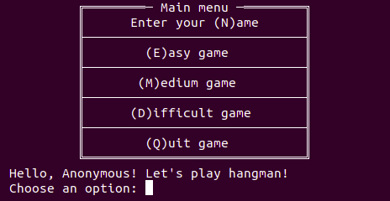
Nehézségi szint
A játék indulásakor menü jelenik meg, amiből különböző nehézségű (3) játékot lehet elindítani.
Extra lehetőségként a játékos be tudja írni a nevét a “személyre szóló” élményért :)
A nehézségi szint
befolyásolja a játékos
“életeinek” számát,
és a lehetséges
feladványokat.

Slide 4

A feladvány kiválasztása
A “countries-and-capitals.txt” fileból beolvasott listából történik.
Nehézség: rövid vs hosszú
A mi választásunk: kontinens
A file minden sorához hozzáadtuk a kontinenst, melyen az adott ország van.
A hozzáadás egy külön
python programmal történt

Slide 5
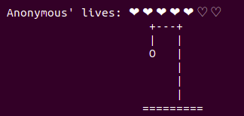
A játékos életei
A nehézségi szint növekedésével 7, 5 vagy 3. Minél kevesebb lehetőség van hibázni, annál nehezebb a játék.
Kijelzés 2 módon:
- szív karakterekkel
- az akasztófa rajzzal
Az akasztófa rajz 6 + 1 állapotot tud megjeleníteni, ezeket szét kellett osztani az induló életeknek megfelelően,

Slide 6

A játék vége
A játékos az összes betűt kitalálja
A játékos rákérdez, és kitalálja a szót
A játékosnak elfogy az élete (rossz rákérdezés esetén elveszíti a játékot)
A játékos kilép a játékból – teljesen (“quit”) vagy a menübe (“menu”)

Slide 7
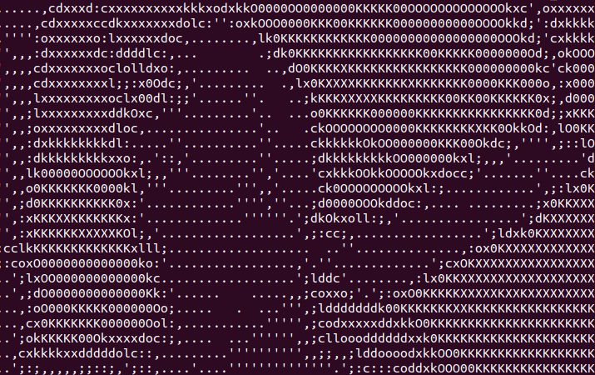
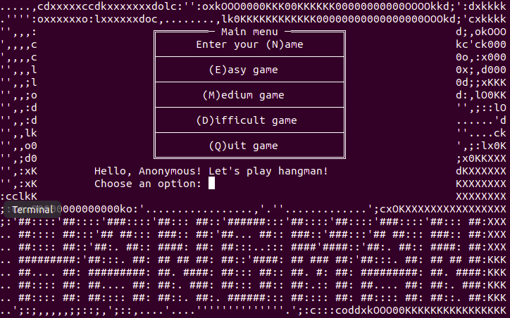
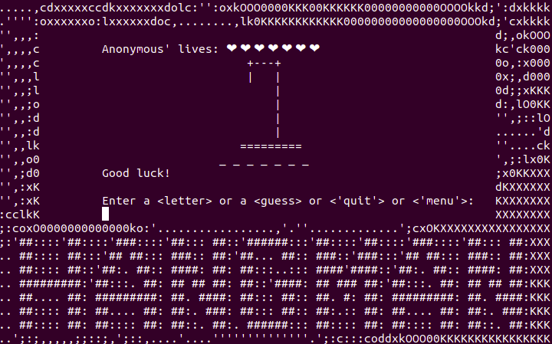
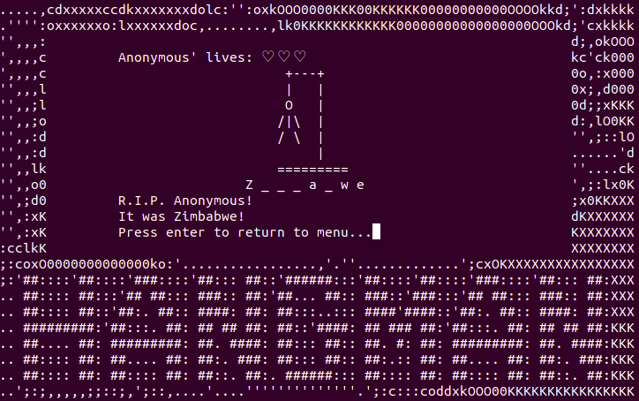
Az egész együtt

Slide 8
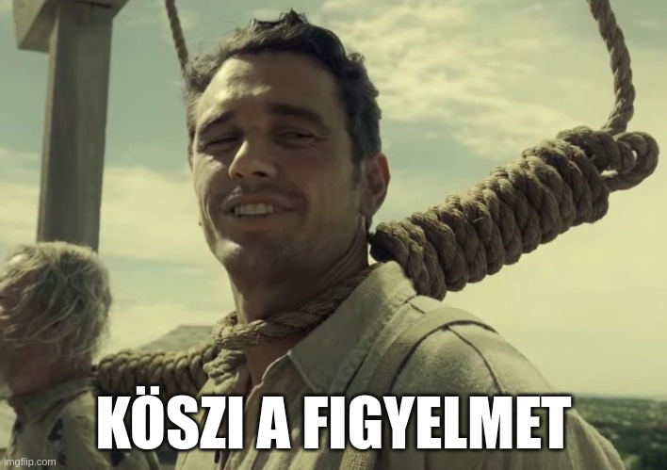
Amit mond ↓

